Slide 1
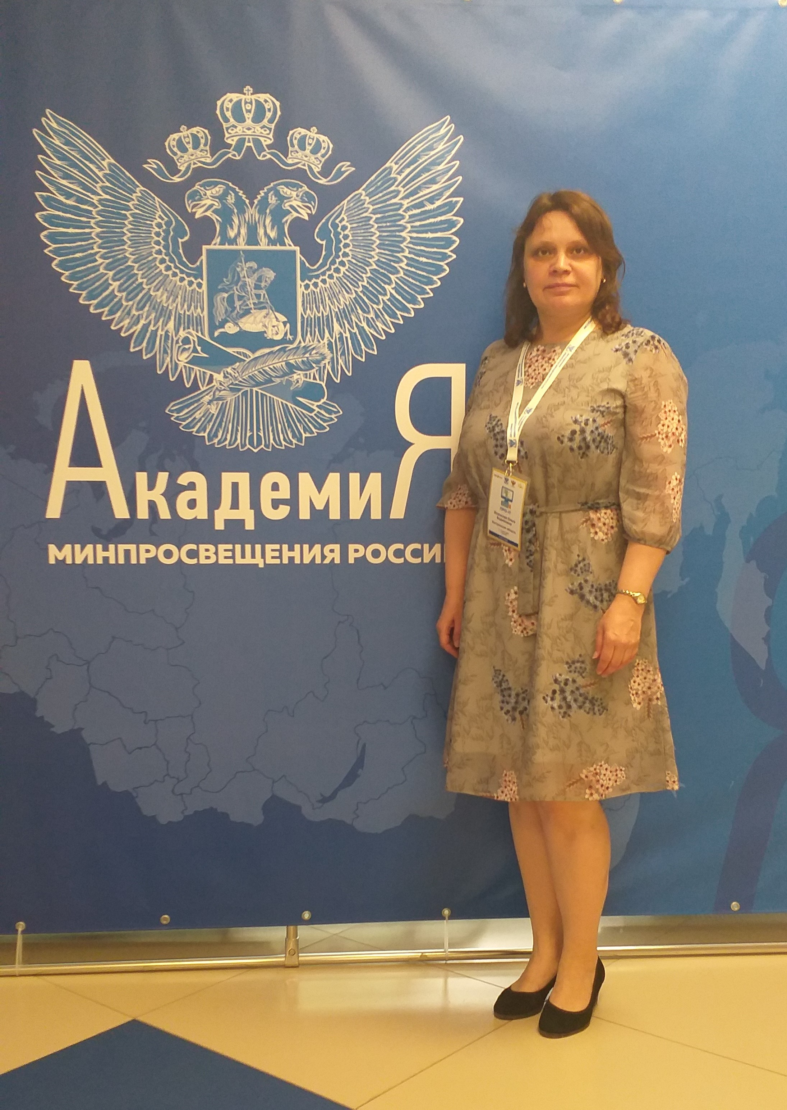
Олимпиада «ПРО-IT» информатика: опыт участия 2023 года

Slide 2
Можно перейти по ссылке Цифровой системы ДПО Академии Минпросвещения: https://education.apkpro.ru

Slide 3
Или просто набрать: ПРО-IT олимпиада

Slide 4
Дистанционный этап 2022

Slide 5
Дистанционный этап 2022

Slide 6
Дистанционный этап 2022

Slide 7
1-ый этап: Дистанционный
Участники дистанционного этапа Олимпиады, набравшие более 31 процента от максимального количества баллов, скачивают электронные сертификаты участника после окончания Олимпиады.
Призерами дистанционного этапа Олимпиады в каждом субъекте Российской Федерации признаются 50 учителей, преподавателей информатики, следующие в рейтинговой таблице за победителем (победителями).
Победителем и призером дистанционного этапа Олимпиады признаётся участник, набравший 41 и более процентов от максимального количества баллов.

Slide 8
1-ый этап: Дистанционный
Время выполнения заданий — 240 минут.
Количество задач – 20.

Slide 9
2-ой этап: Региональный (очный)
Время выполнения заданий — 240 минут.
Количество задач – 33.
Сертификат участника регионального этапа Олимпиады будет доступен в личном кабинете тех участников, которые набрали более 31% от максимального количества баллов.

Slide 10
Интересная задача
Вася хочет исправить годовую отметку по информатике. Он решил провести исследование, посвящённое алгоритмам шифрования.
Для проведения эксперимента ему необходимо найти все натуральные числа, не превышающие 10¹⁴, которые имеют ровно три натуральных делителя (включая единицу и само число).
Сколько чисел удовлетворяет такому условию?
Ответ: 664579

Slide 11
3-ий этап: Финальный, город Москва
День первый

Slide 12
3-ий этап: Финальный, город Москва
День первый

Slide 13
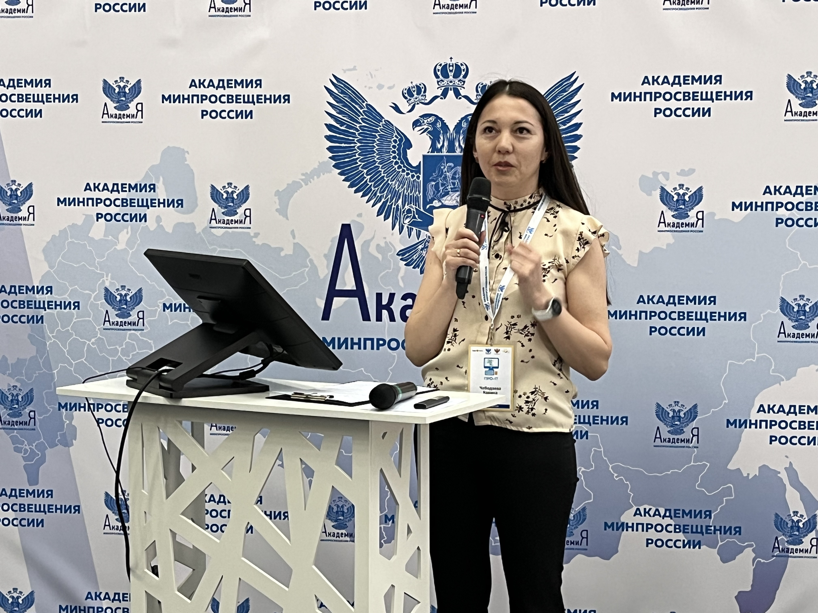
3-ий этап: Финальный, город Москва
День первый
Провести мастер-класс по любой теме на 15 минут.
Время подготовки – 3 часа. Пользоваться можно всем: компьютер, Интернет, телефон, флешки с наработками и т.д.

Slide 14
3-ий этап: Финальный, город Москва
День первый

Slide 15
3-ий этап: Финальный, город Москва
День первый

Slide 16
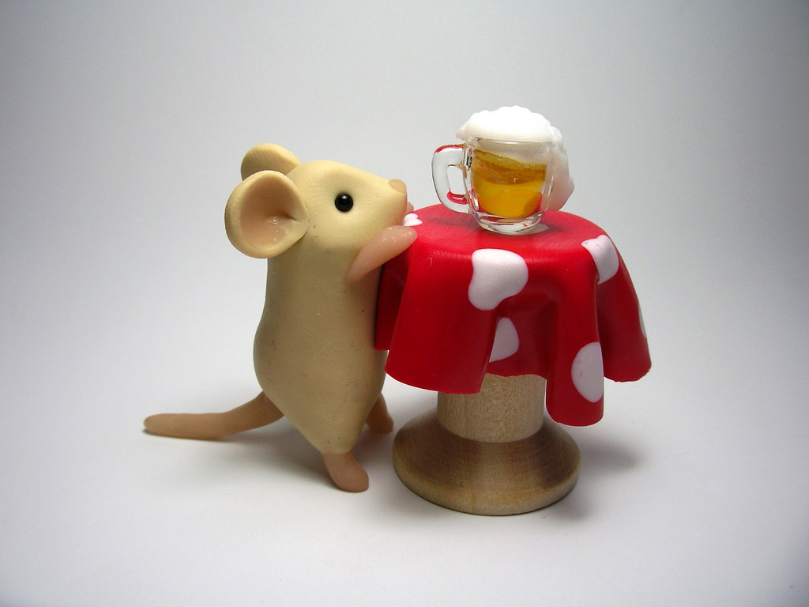
3-ий этап: Финальный, город Москва
День первый
Моё выступление:
1000 бутылок и 10 мышей
Есть 1000 бутылок вина, в одну из которых оказался добавлен сильный яд, и всего 10 мышек. Яд убивает мышку за 1 день. За какое наименьшее количество дней можно с помощью этих мышек вычислить отравленную бутылку?

Slide 17
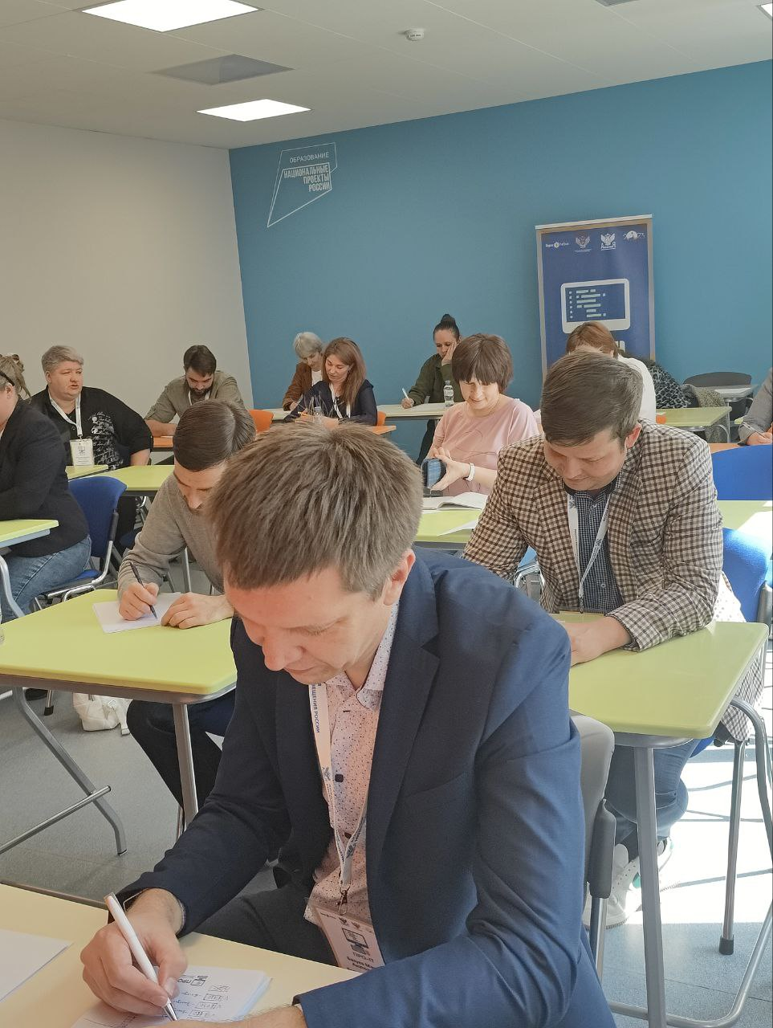
3-ий этап: Финальный, город Москва
День второй
Блиц-турнир по решению школьных задач 5-11 классов
Количество задач - 30
Продолжительность – 90 минут

Slide 18
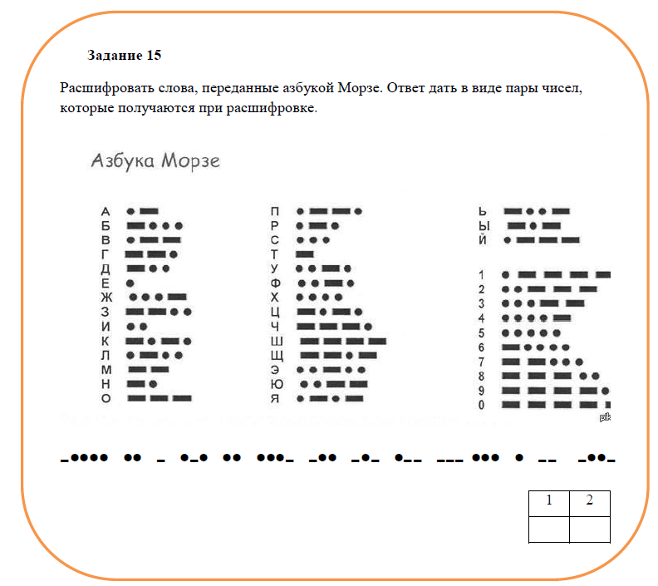
3-ий этап: Финальный, город Москва
День второй

Slide 19
3-ий этап: Финальный, город Москва
День второй

Slide 20
3-ий этап: Финальный, город Москва
День второй

Slide 21
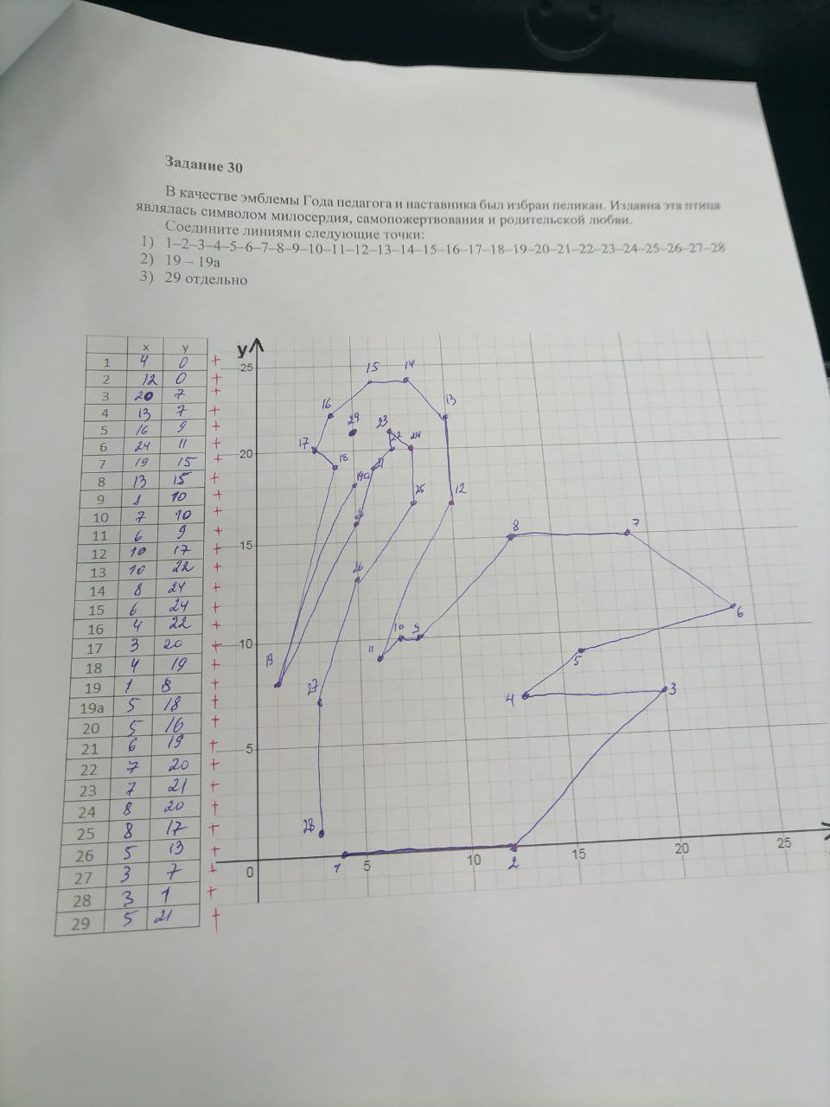
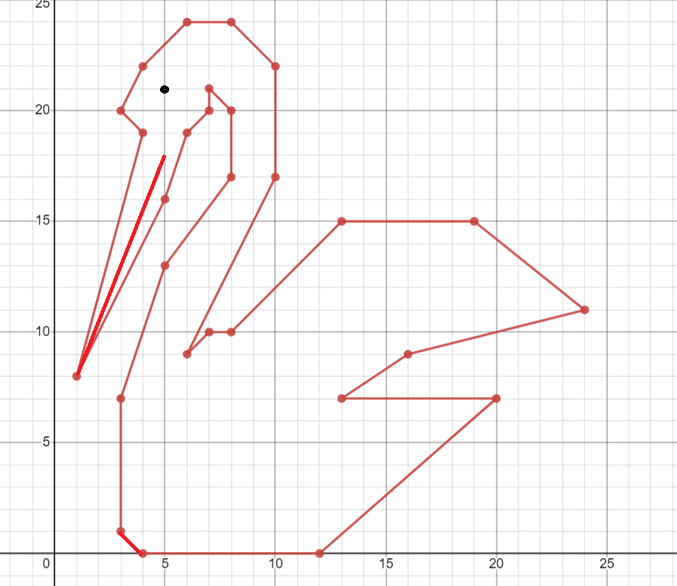
3-ий этап: Финальный, город Москва
День второй

Slide 22
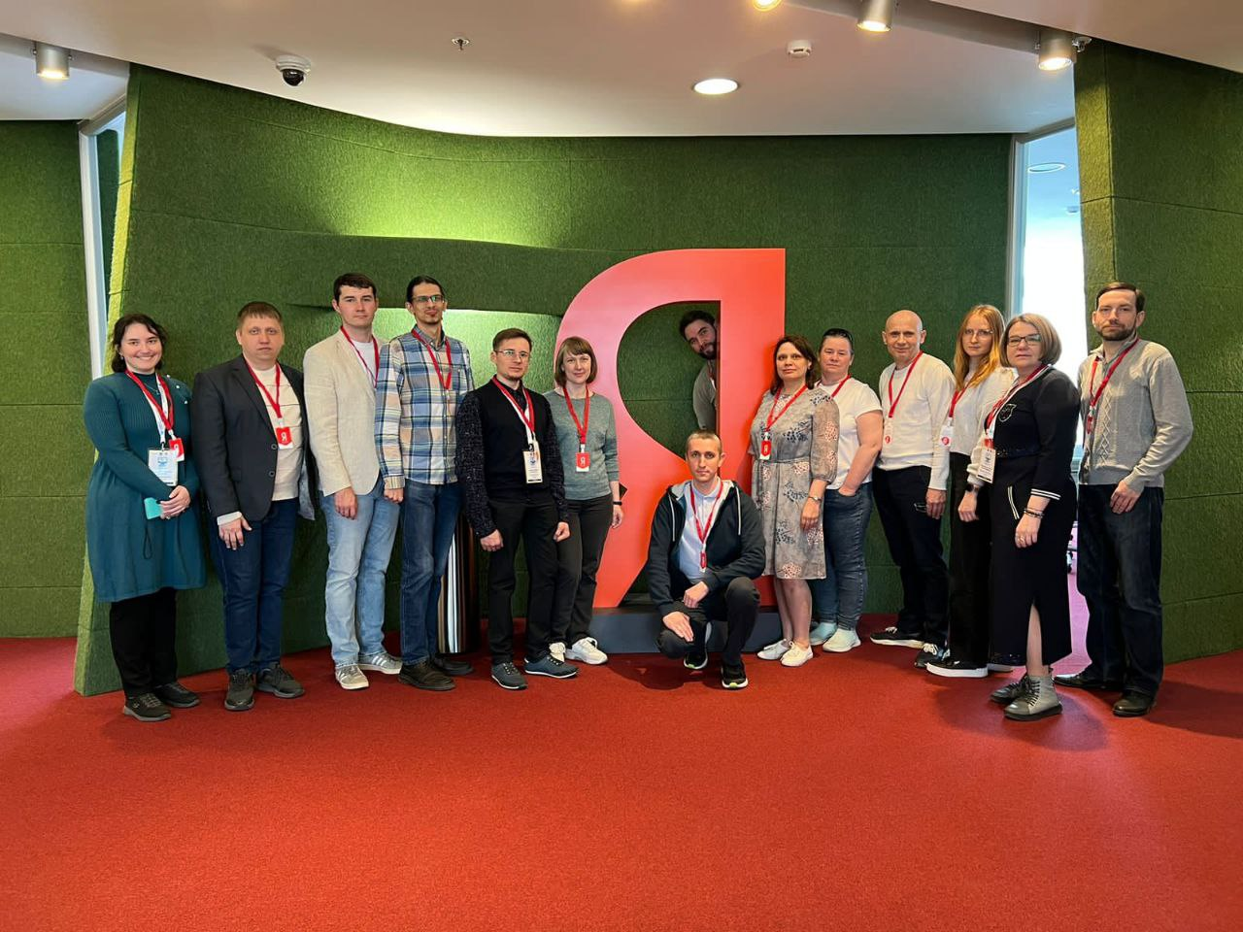
3-ий этап: Финальный, город Москва
День второй
Экскурсия в офис Яндекс

Slide 23
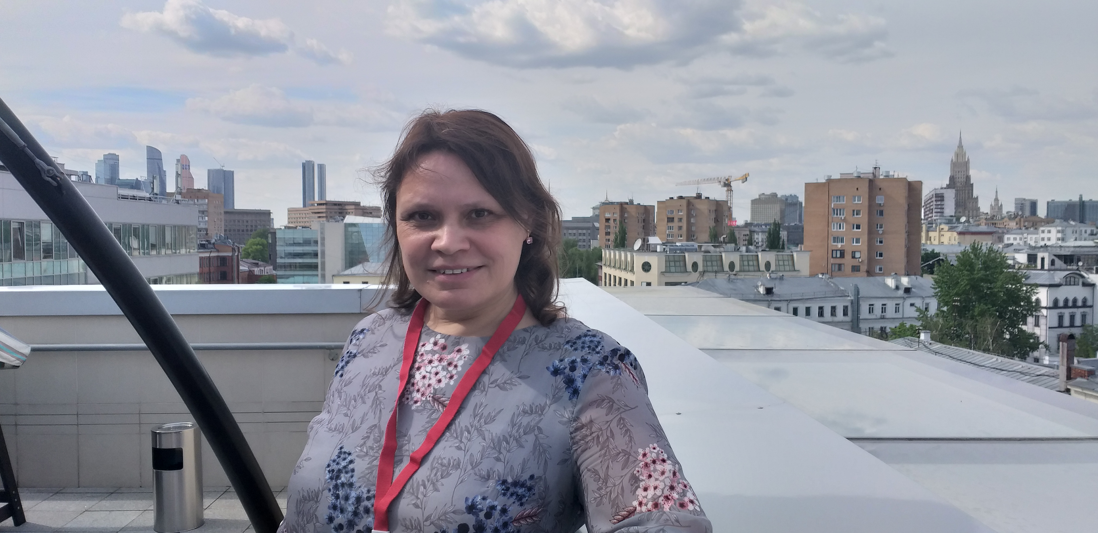
3-ий этап: Финальный, город Москва
День второй
Экскурсия в офис Яндекс

Slide 24
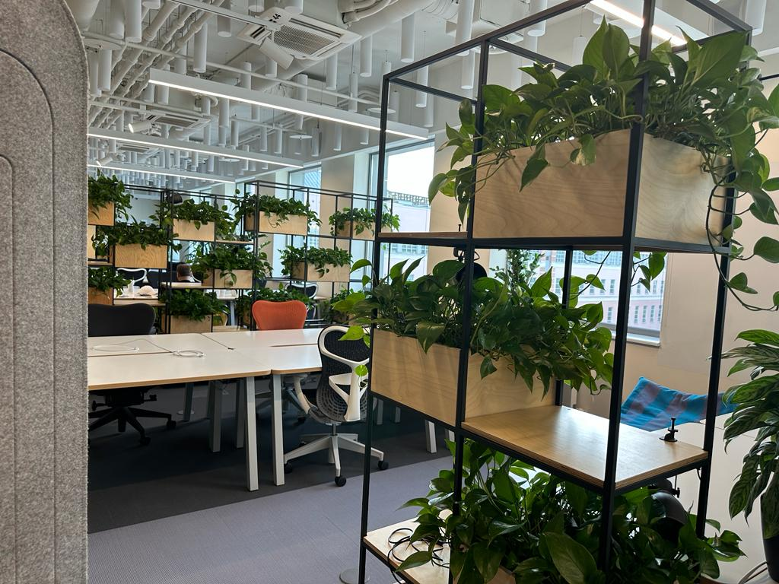
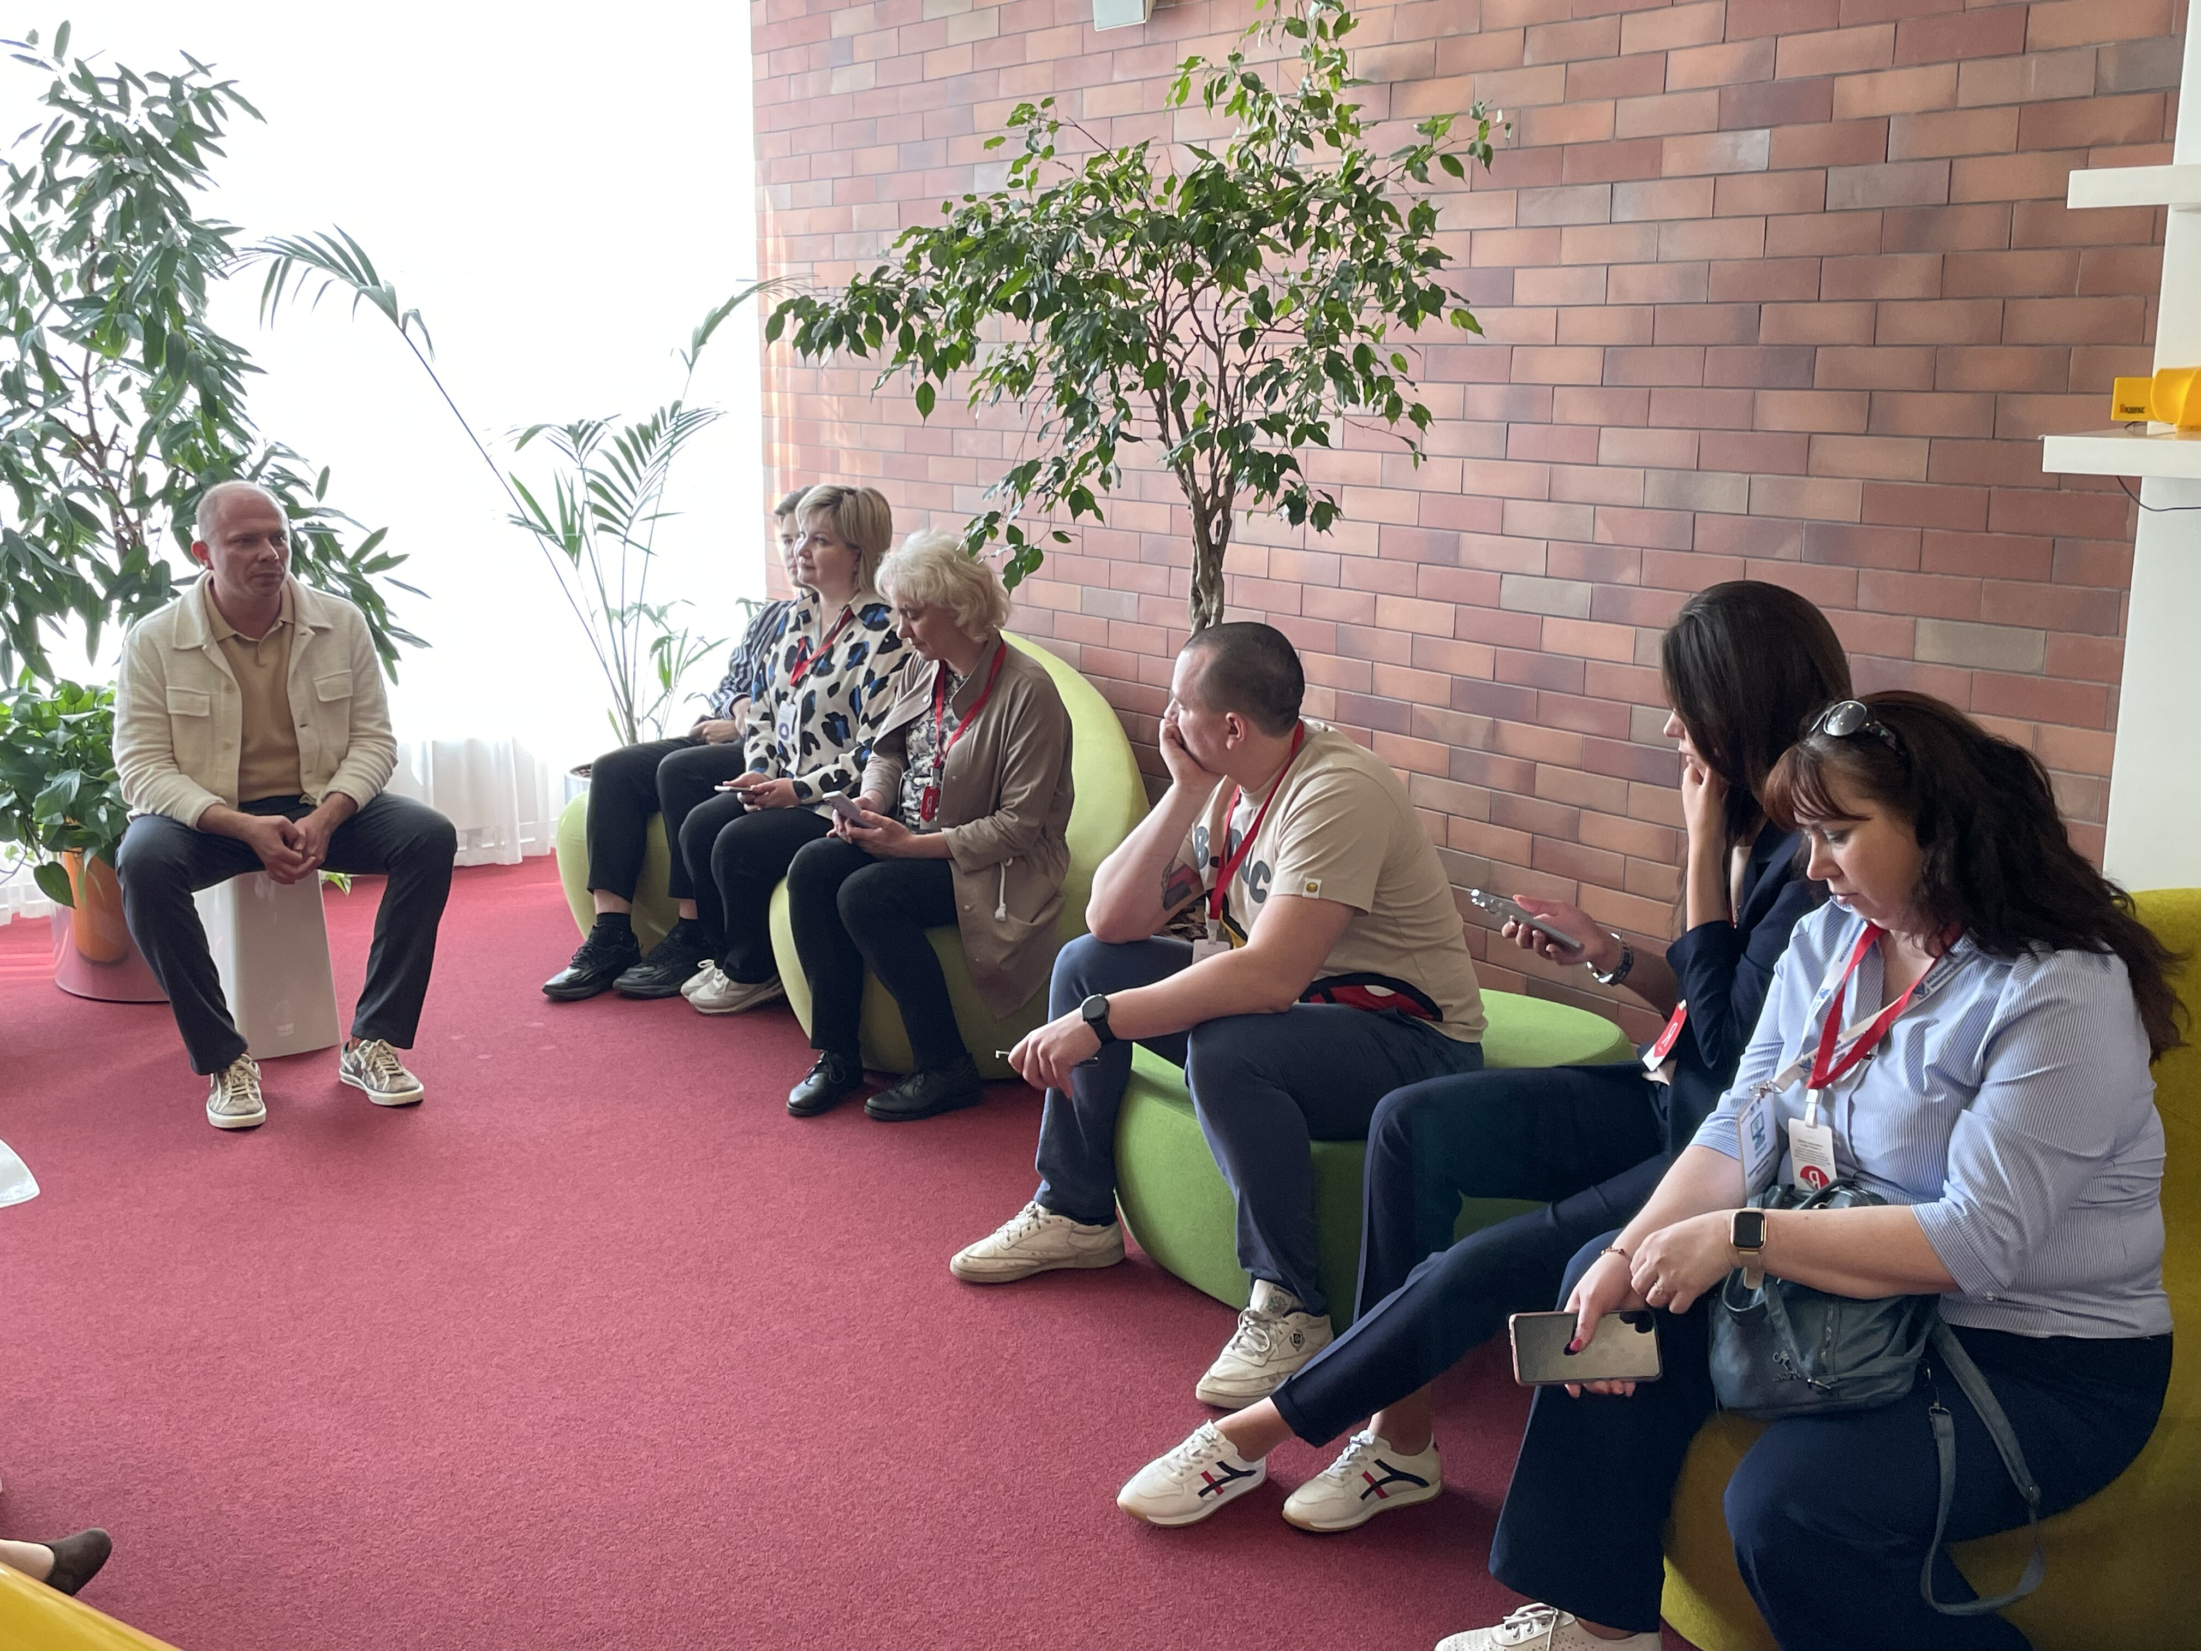
3-ий этап: Финальный, город Москва
День второй
Экскурсия в офис Яндекс

Slide 25
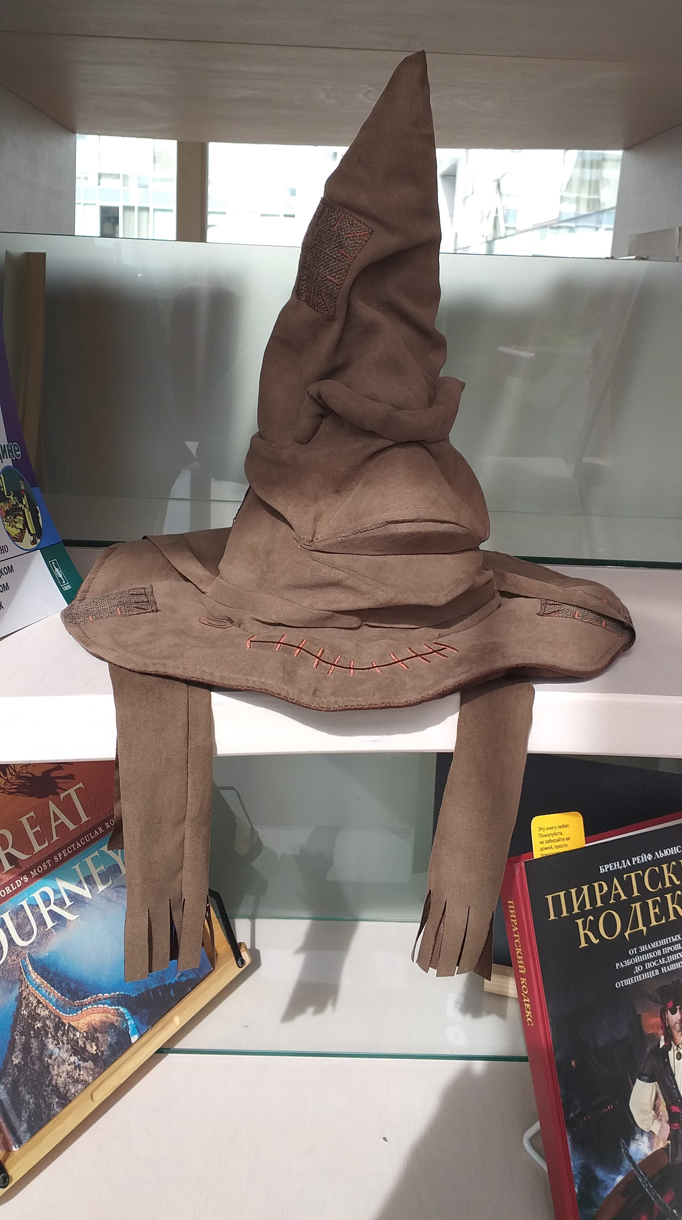
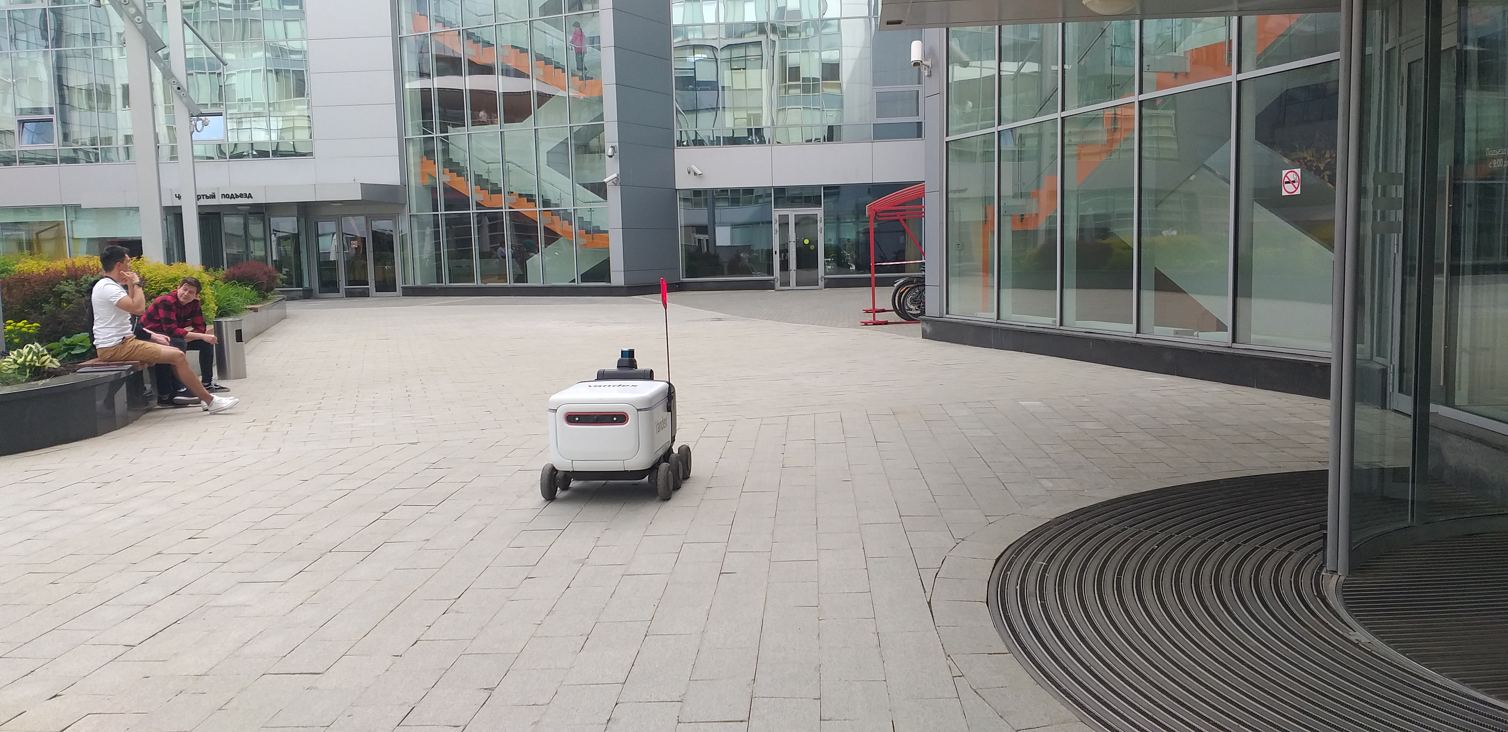
3-ий этап: Финальный, город Москва
День второй
Экскурсия в офис Яндекс

Slide 26
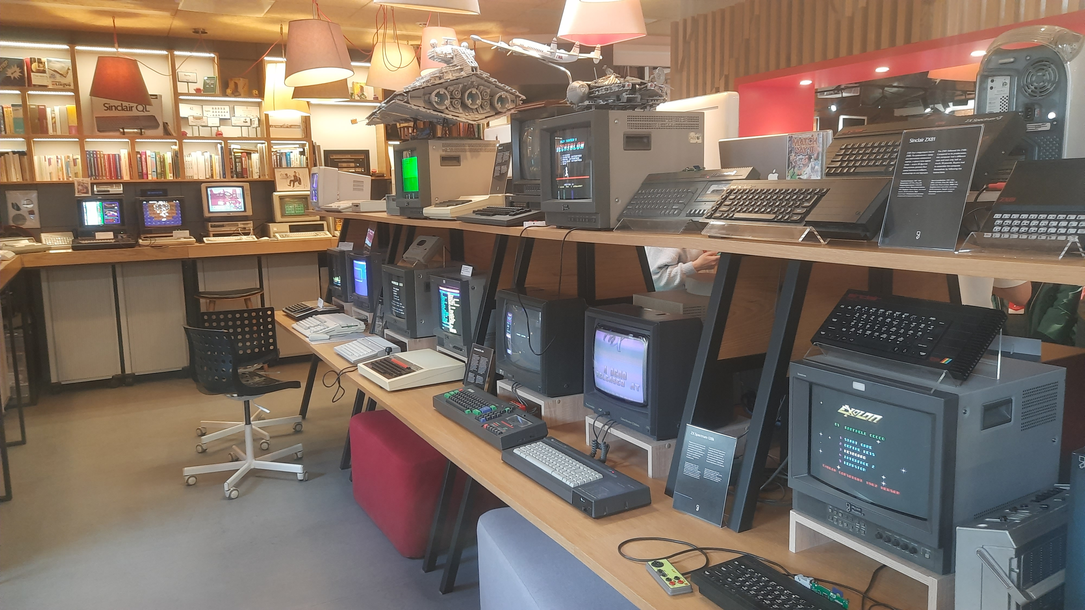
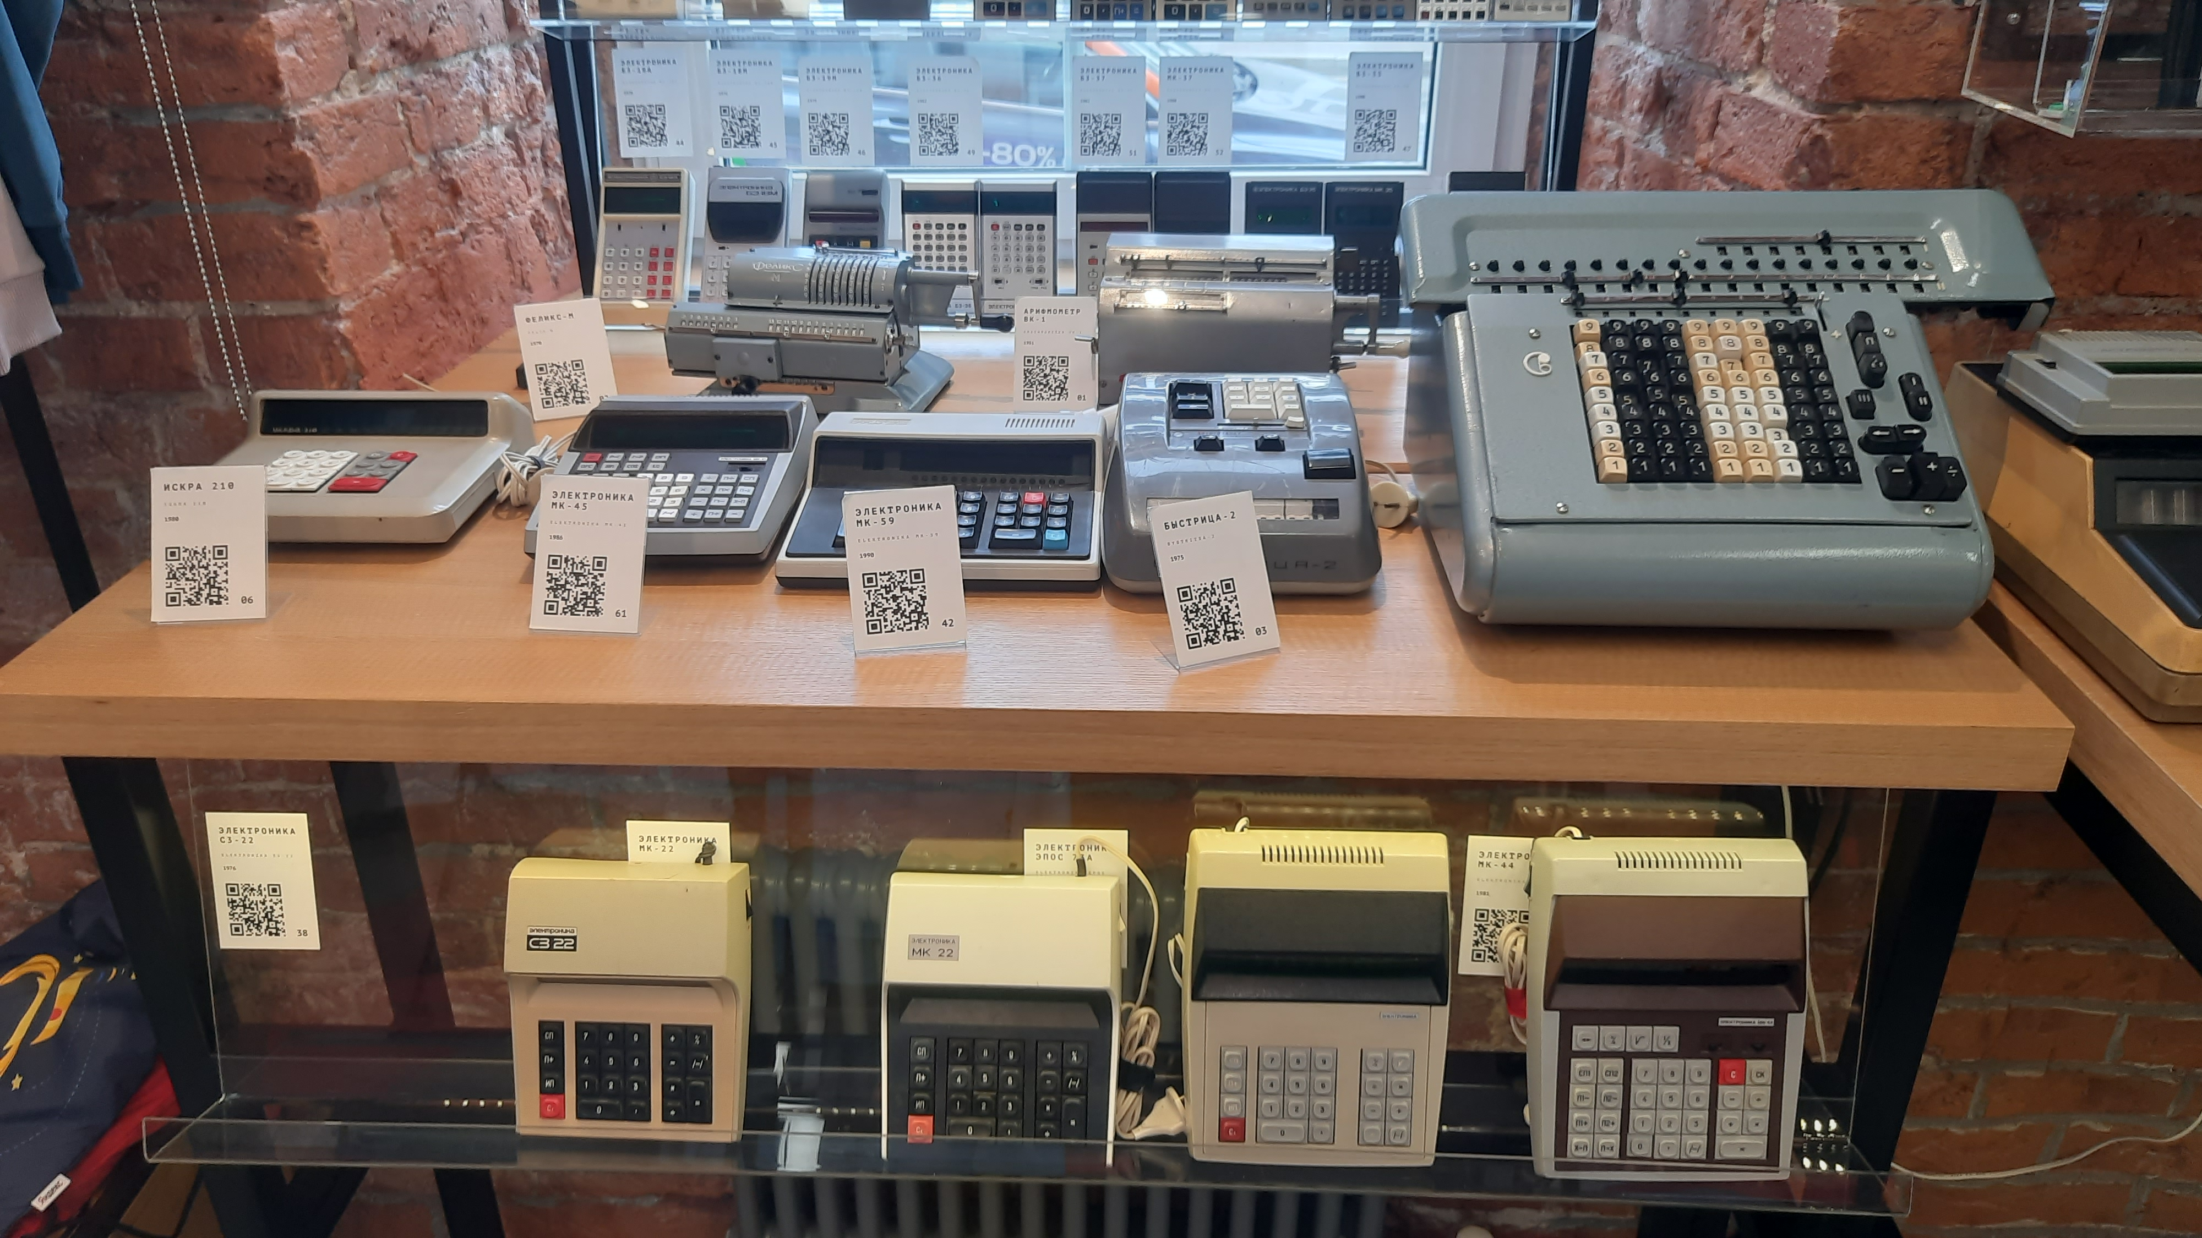
3-ий этап: Финальный, город Москва
День второй
Музей Яндекс

Slide 27
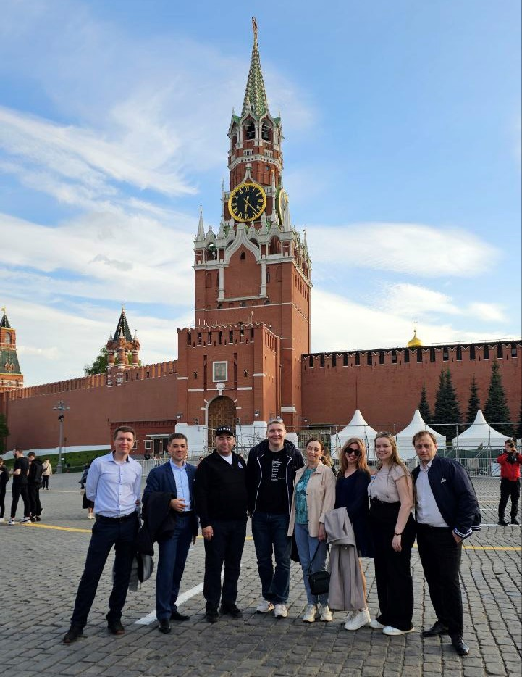
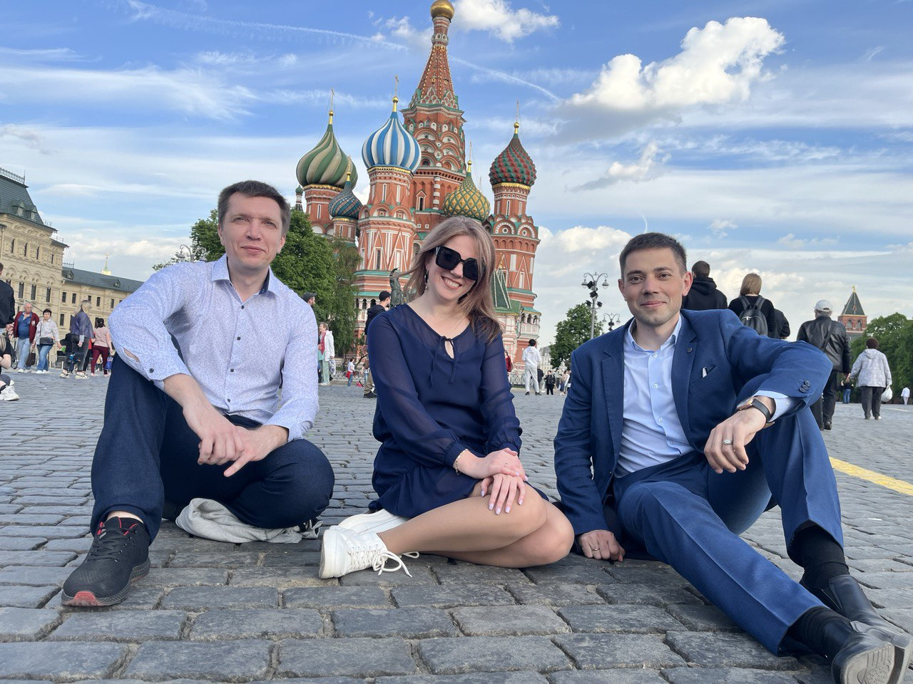
3-ий этап: Финальный, город Москва
День второй
Свободный вечер

Slide 28
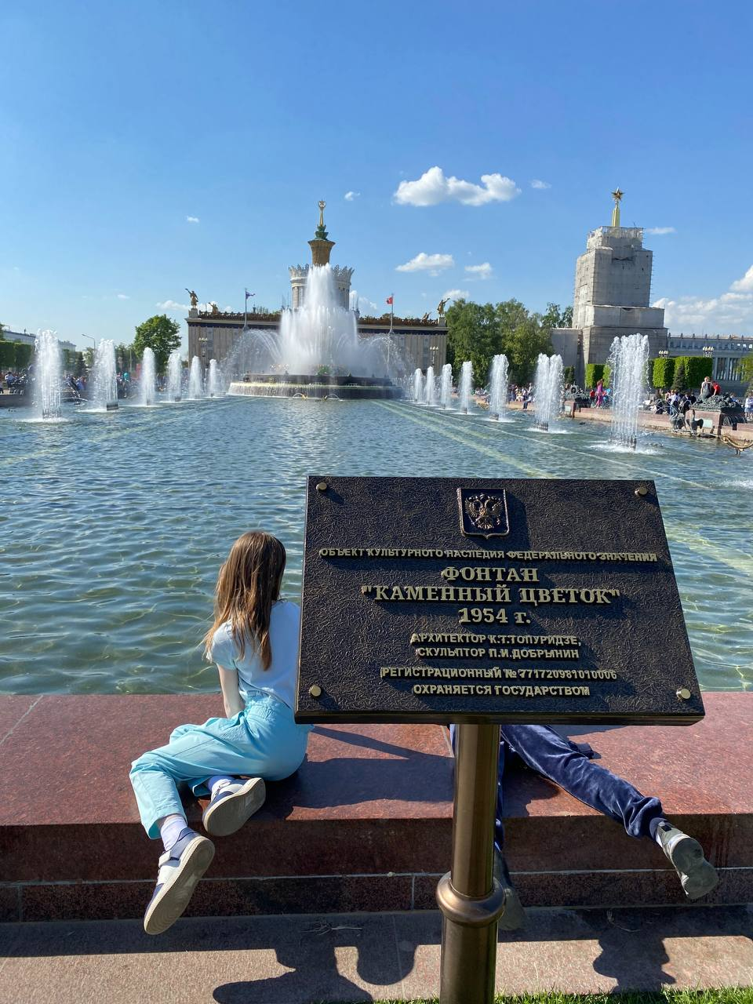
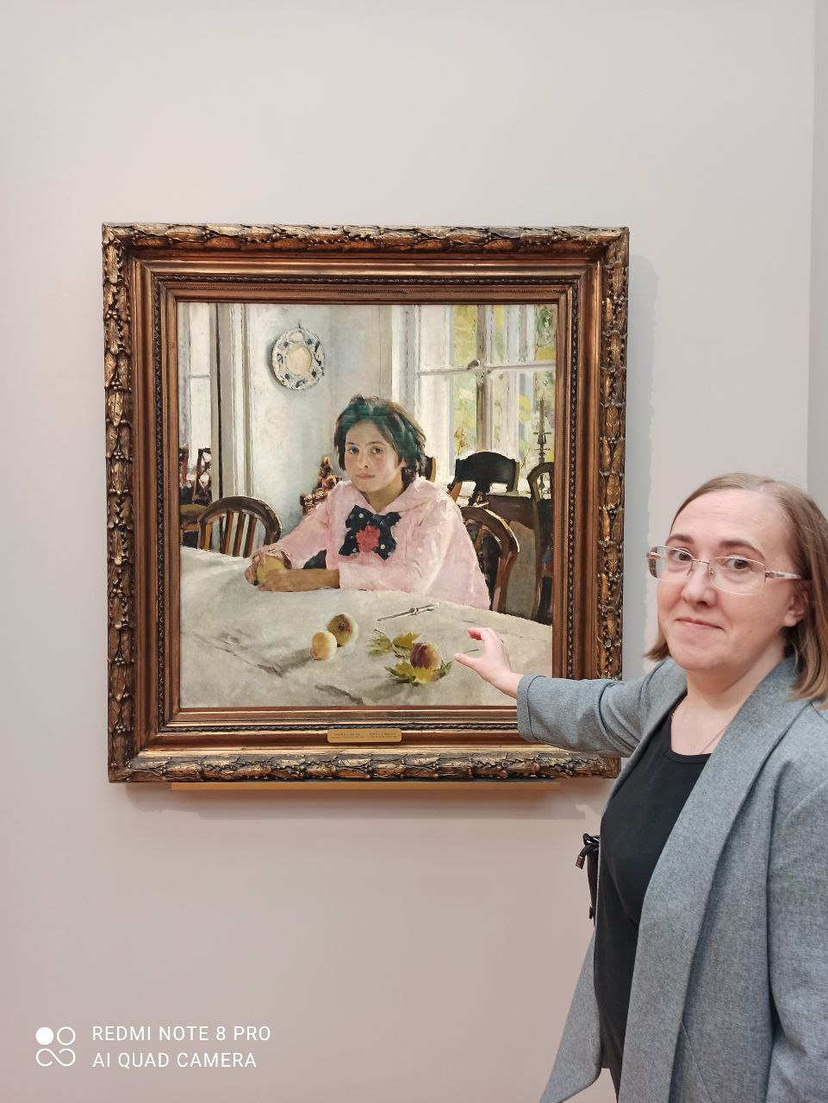
3-ий этап: Финальный, город Москва
День второй
Свободный вечер

Slide 29
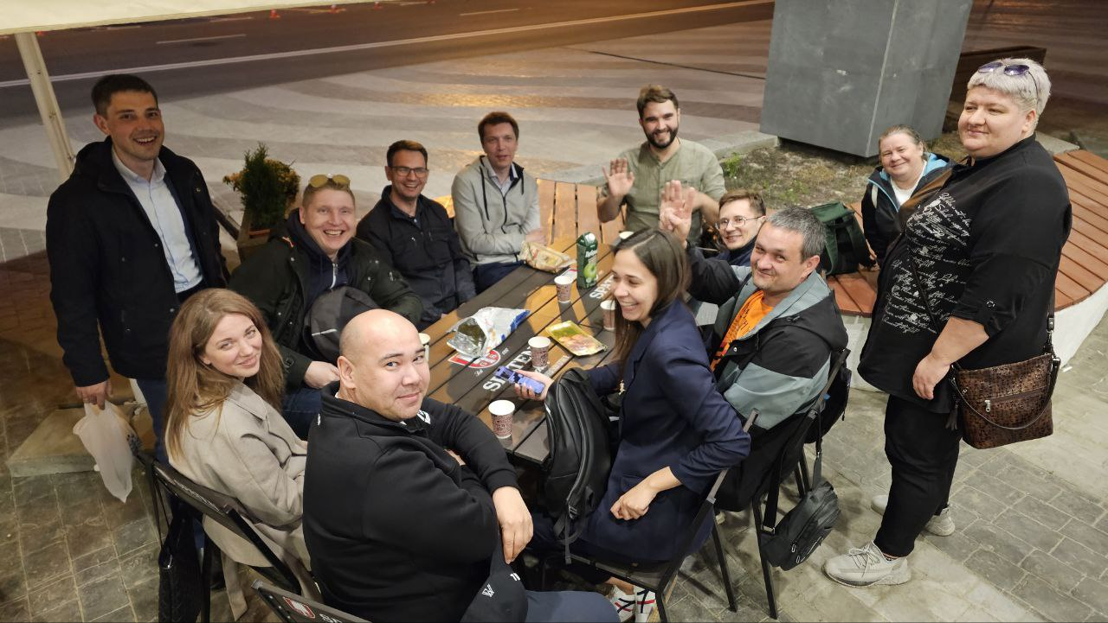
3-ий этап: Финальный, город Москва
День второй
Свободный вечер

Slide 30
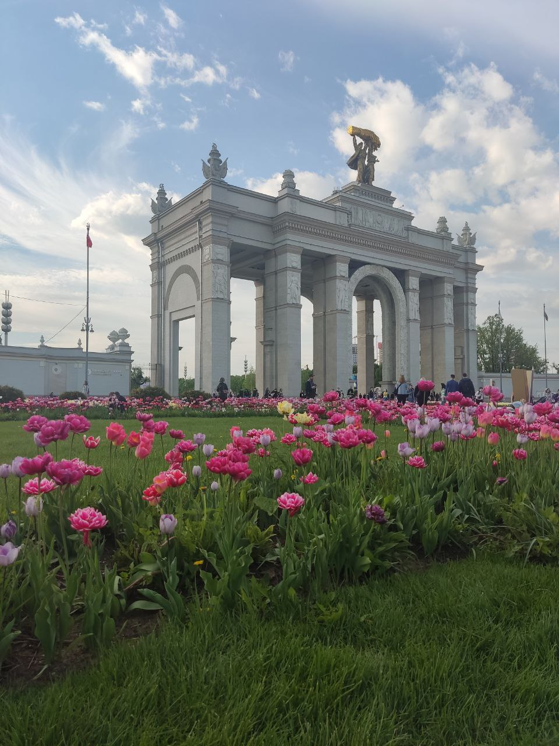
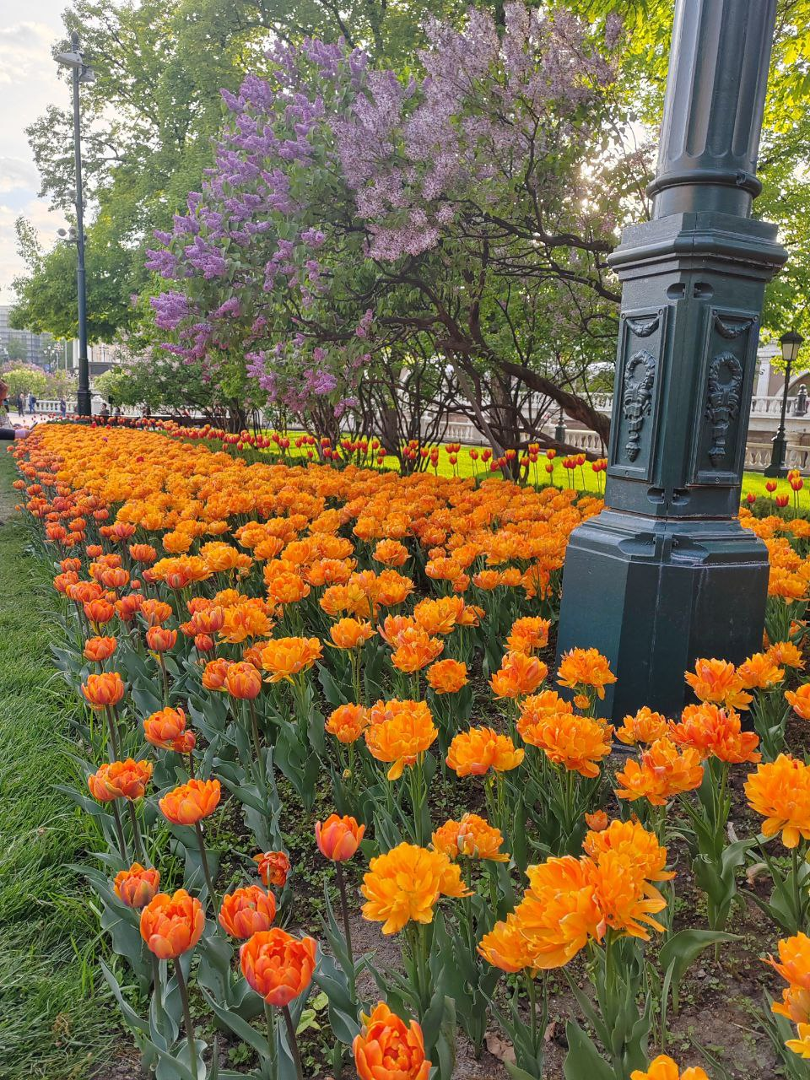
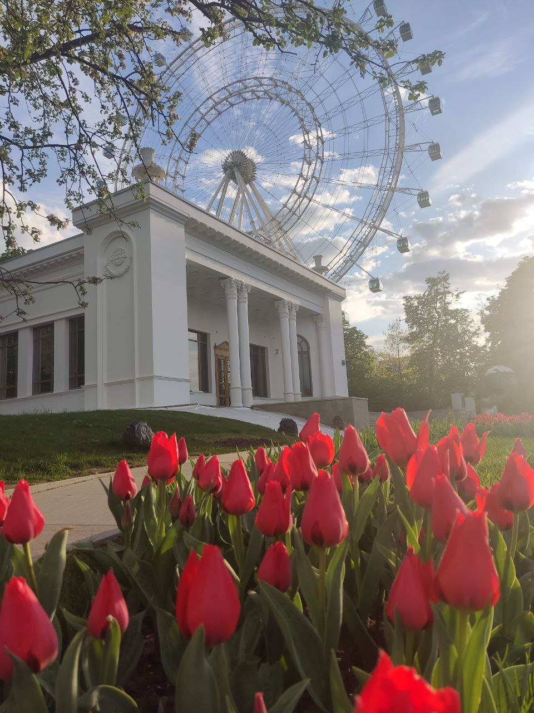
Цветение тюльпанов – это что-то…Может, я восхищаюсь потому, что в Магадане только одуванчики цветут)))

Slide 31
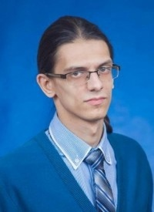
3-ий этап: Финальный, город Москва
День третий
Подведение итогов
Победитель:
Морох Евгений, г. Ярославль

Slide 32
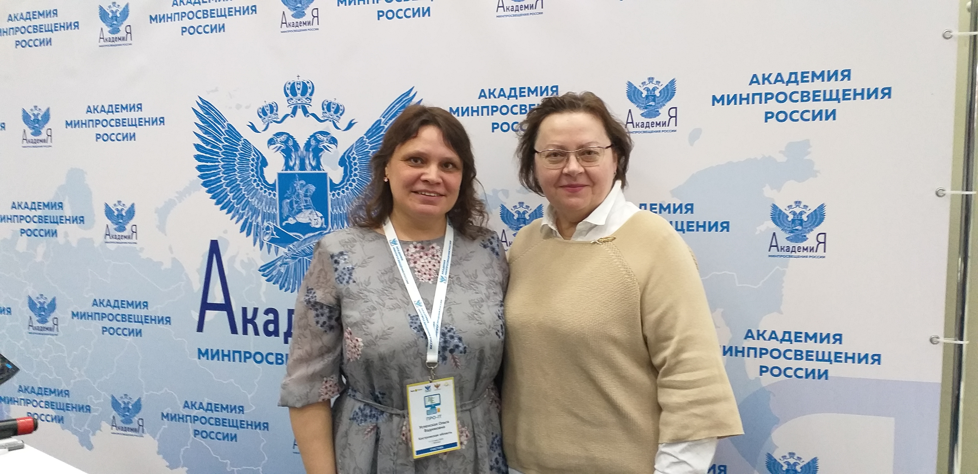
3-ий этап: Финальный, город Москва
День третий
Встреча с Людмилой Босовой

Slide 33
3-ий этап: Финальный, город Москва
День третий
Встреча с Людмилой Босовой
Представлена презентация:
ПЕРСПЕКТИВЫ РАЗВИТИЯ ОБРАЗОВАНИЯ ШКОЛЬНИКОВ В ОБЛАСТИ ИНФОРМАТИКИ И ИНФОРМАЦИОННЫХ ТЕХНОЛОГИЙ

Slide 34
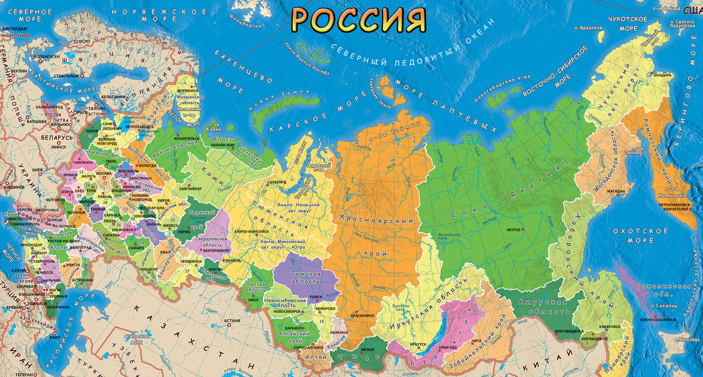
Что меня больше всего удивило и восхитило?
Встреча с людьми

Slide 35
Если появятся вопросы, мне можно написать: selen99@yandex.ru

